Slide 1
移动APP红包雨小案例复盘
运营商事业部：泰坦

Slide 2
01
案例关键词
目录
02
案例概述（或运作流程）
03
案例中亮点及可复用的点
CONTENTS
04
案例中待优化点及改善方案

Slide 3
01
案例关键词

Slide 4
APP导粉、拉新
点燃私域，品牌私域专家

Slide 5
02
案例概述（或运作流程）

Slide 6
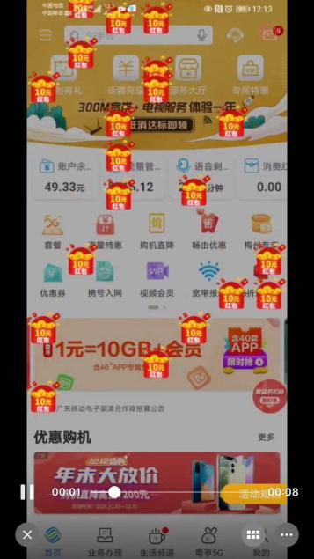
案例：APP红包雨流程测试
主题：加企业微信 领10元消费红包
活动时间：
11：00-24:00
活动目的：
通过红包雨拉新客户
活动福利：
10元消费红包
涉及的沟通人员：
负责移动APP的第三方，市场部对接人，移动平面设计，产品经理
点燃私域，品牌私域专家

Slide 7
案例：APP红包雨-活动前准备
人员、账号、话术28
路径模拟
0
活动前：
活动前：
活动中：
账号吸粉量观察
1、账号及活码准备
根据吸粉预估准备3-8个账号，并设置活码及欢迎语。
2、安排人员做接待
3、知识库的准备
除了活动产品话术，也要准备好其他业务话术，利用移动知识库作为补充。
点燃私域，品牌私域专家

Slide 8
案例：APP红包雨-活动前准备
人员、账号、话术28
路径模拟
0
活动前：
活动前：
活动中：
账号吸粉量观察
移动APP设置红包雨弹窗，上架好助理红包，做好一张海报引导图和设立好活动规则。
用户路径：点开APP——》点击红包——》弹出提示获得红包——》用户点开查看详情——》海报落地页引导添加企微——》用户添加完毕后——》利用欢迎语引导用户绑定会员卡——》用户截图绑定会员卡——》导购发送红包领取链接（完成链路，可适当推荐业务办理）
点燃私域，品牌私域专家

Slide 9
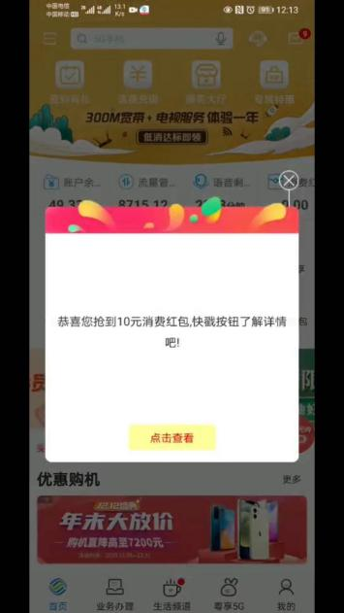
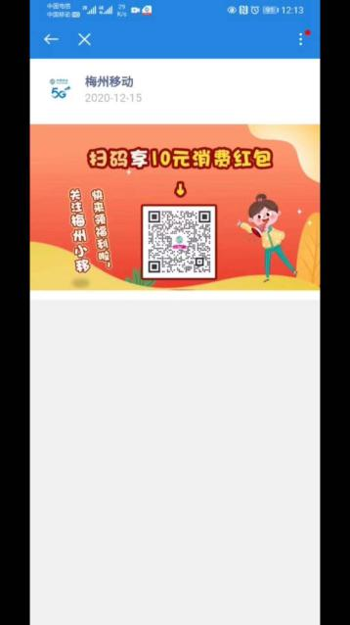
案例：APP红包雨-活动展现
活动数据：新增企微粉丝2252个，绑定号码1594个，绑号率70%。
点燃私域，品牌私域专家

Slide 10
03
案例中亮点及可复用的点

Slide 11
案例中亮点及可复用的点
选择APP红包雨的功能吸粉，把单向触达变成双向沟通；红包雨是客户打开APP的第一个高频触点，并且不容易关闭。
1
2
APP 、公众号 、 企业微信等多渠道相互导粉，有利于粉丝留存。
活动之前，人员、话术、路径模拟测试一个不能少，保证活动
开启的时候不手忙脚乱。
3
点燃私域，品牌私域专家

Slide 12
04
案例中待优化点及改善方案

Slide 13
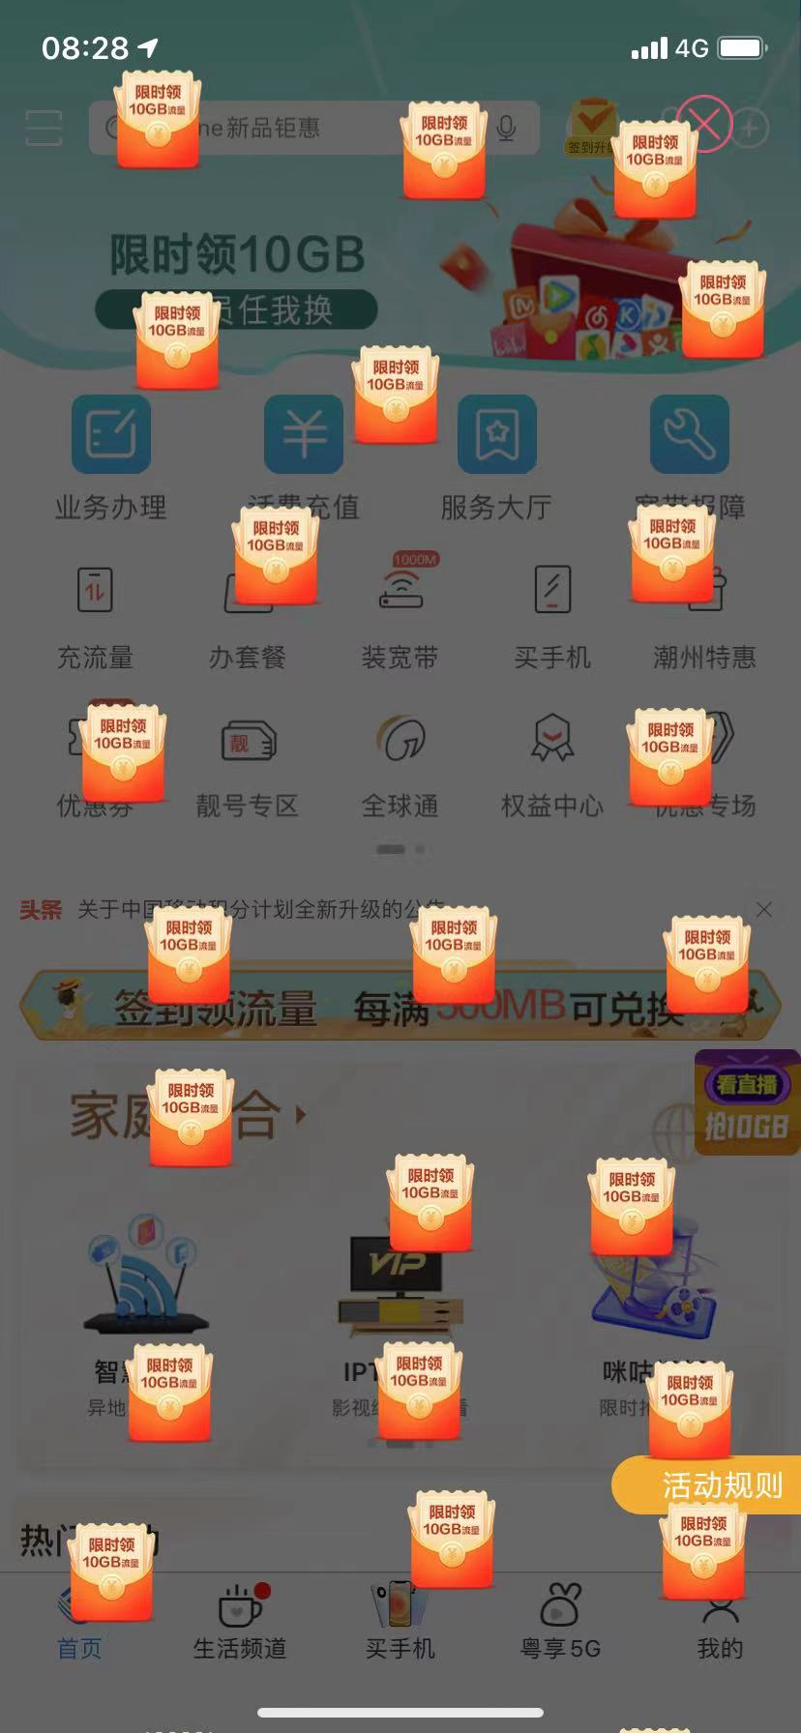
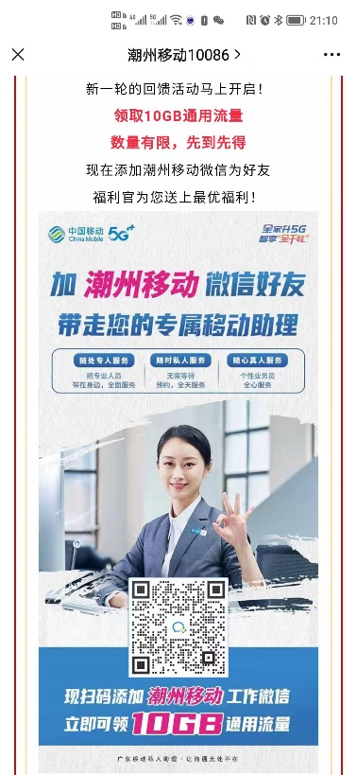
可优化点： APP红包雨活动优化
APP红包雨的承接页调整
从APP上的吸粉二维码页面调整成公众号推文
因为APP的页面不能直接扫码，动作繁琐，另方面同时
增加了公众号的活跃度。
活动福利调整：
10元消费红包调整成10G流量包
流量包相对接受程度更高。
活码的调整：
之前的活码里的账号是固定的，优化后可随时增减账号。
更好监控账号吸粉动态，不容易被禁用，目前移动老
账号一天最多可承接1000粉丝，一超过马上会被禁用。
点燃私域，品牌私域专家

Slide 14
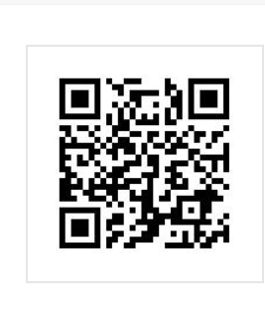

Slide 15
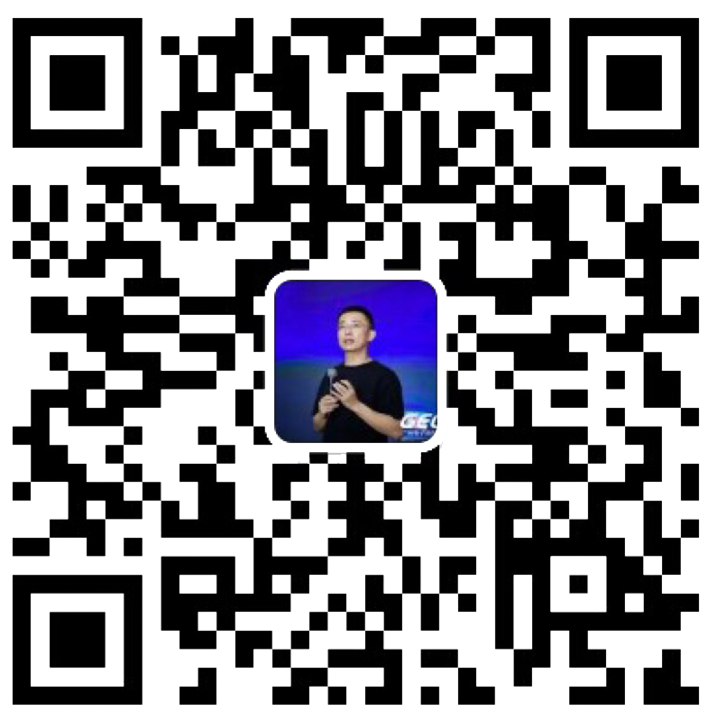
欢迎观看！
最专业的团队
帮你管理最有价值的用户资产
某某某
+86 188 0000 0000
WeChat
123456789@qq.com

